Slide 1
2장 지능과 지식
용 환승
이화여자대학교 컴퓨터공학과

Slide 2
지능이란?
지능이란? 인간과 유사한 것,
지능 테스트는?
알란 튜링(Alan Turing), 영화 ‘이미테이션 게임‘ 참고
영국의 지속적인 개발 지원이 감동적, 독일군 암호 해독 성공
성공한 사실도 수십 년간 극비에 부침, 제3차 대전을 대비.
암호해독을 못한 것처럼 아군의 피폭을 방치하기도 함.
튜링테스트: 인간 vs 컴퓨터와 인간의 대화로
누구인지 구별하지 못하면 지능 O
아직 튜링 테스트를 통과한 AI는 없다. ➔ 특정 전문지식은 있으나 상식이 없음.
AGI: Artificial General Intelligence가 목표

Slide 3
튜링 테스트의 보완
커즈와일-케이퍼 테스트
컴퓨터와 2시간의 대화
3명중 2명 이상이 인간의 대화로 판정
2029년까지 도달 불가능 예측 ➔ 혁신의 탄생은 예측 불가능
범용 AI 테스트, 워즈니악(Steve Wozniak, Apple 공동 창업자)
내부구조를 모르는 집안에 들어가서 커피를 끓인다.
집안의 내부구조를 이해
주방을 찾아야 함. 커피 포트를 찾고
가스레인지를 키고
커피를 찾고
컵도 찾고

Slide 4
뢰브너 상, 챗봇에게 시상
온라인 챗봇 쿠키 (kuki.ai), 뢰브너 상 수상작
현재 서비스중
Q: “집을 먹을 수 있니?”
A: 아니오
집은 벽돌로 구성되어 먹을 수 없다는 것을 안다.
지능 검사
IQ: 상대 지능, 1905년 초등입학시 지적장애아 판별 목적
절대지능 검사는?
동물의 지능검사
애완견, 타월 속의 음식을 빠르게 찾는가 시간 측정, 주인을 잘 알아보나 등
유인원, 돌고래 지능 높다.
새와 문어도 높은 지능을 보유

Slide 5
지능의 분류 (레벨3 부터 AI)
레벨 | 명칭 | 특징추출 (수동) | 학습 | 데이터 | 지식표현 | 예
1 | 소프트지능 | O | X | O | 하드와이어(코딩속) | 일반 SW
2 | 데이터 지능 | O | X | O | 코딩+데이터 | 내비게이션, DB
3 | 약지능 | O | O | O | 모델 | 데이터마이닝 모델
4 | 강지능 | X | O | O | 가중치 | 알파고(인간의 경험 필요)
5 | 초지능 | X | O | X | 가중치 | 알파제로(인간의 경험 필요없다)

Slide 6
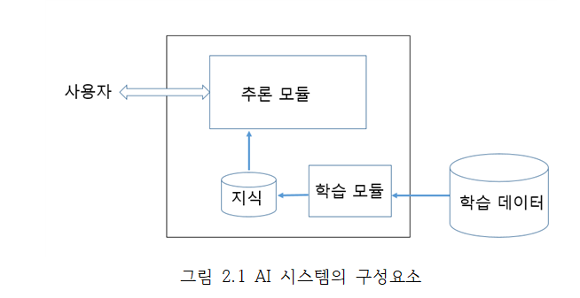
AI 시스템의 구성요소

Slide 7
인간과 AI의 대결
체스, 1997년 IBM Deep Blue vs 카스파로프
제퍼디, 2011년 IBM 왓슨
바둑, 2016년 알파고 vs 이세돌
2016년 장학퀴즈, 국내 엑소브레인 압승
일본 대학입시 로봇 ‘도로보‘
2016년 525점 획득(총점 950), 중위권 대학 진학 가능
수학/세계사는 잘함, 일본어 영어는 부족
SBS 2021 5개 분야
골프: AI 승
범죄심리: 무승부
작곡, 주식, 가수모창: 인간 승
미래
인간과 AI의 대결은 바둑 처럼 압도적으로 AI가 이길것
AI 끼리의 국가간 대결: 올림픽, 로봇 올림픽 전망

Slide 8
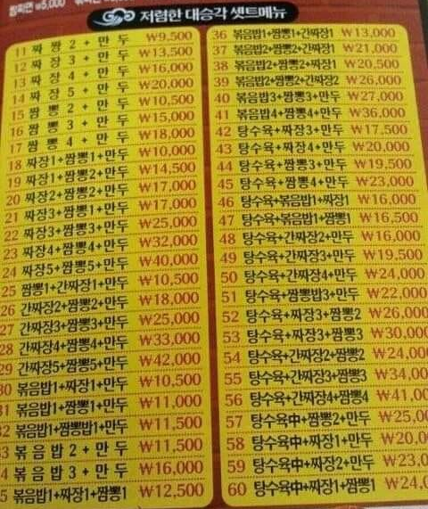
암기와 지능
모든 것을 암기하는 것이 지능인가?
기억력=지적능력?
모든 조합을 기록하면 계산은 필요없다.
저장과 연산의 상충관계(tradeoff)

Slide 9
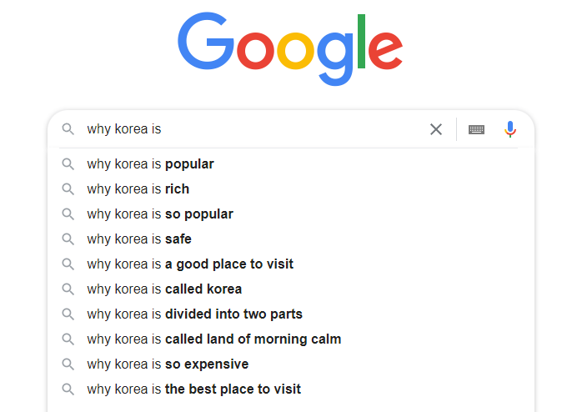
모든 것을 기억하는 AI
언어 처리의 핵심은 기억
다음에 들어갈 단어는?
( )가 멍멍하고 짖는다.
( )가 ( )하고 짖는다.
( )가 ( )하고 ( ) 한다.

Slide 10
기억할 필요없는 인간
오늘날 우리가 기억해야 할 것은?
주민등록번호, 학번, 휴대폰번호, 출입문 번호, 자동차 번호, 은행계좌번호, 온라인 가입 사이트의 암호?
과거: 주요 전화번호, 주요 기념일, 주요 연간일정 (제사, 생일 등)
폰 메모장에 모든 것을 기록해 놓는다면?
폰에 설정한 암호만 기억 ➔ 바이오 인증시?
치매의 가속화?
요즘 군대에서 군가를 부르지 않는다
군가를 암기해야 하는 것이 ‘인권침해‘
학교에서 교가는? 구구단은?
인도에서는 19 구구단을 외움, 19x19, 17x16은?

Slide 11
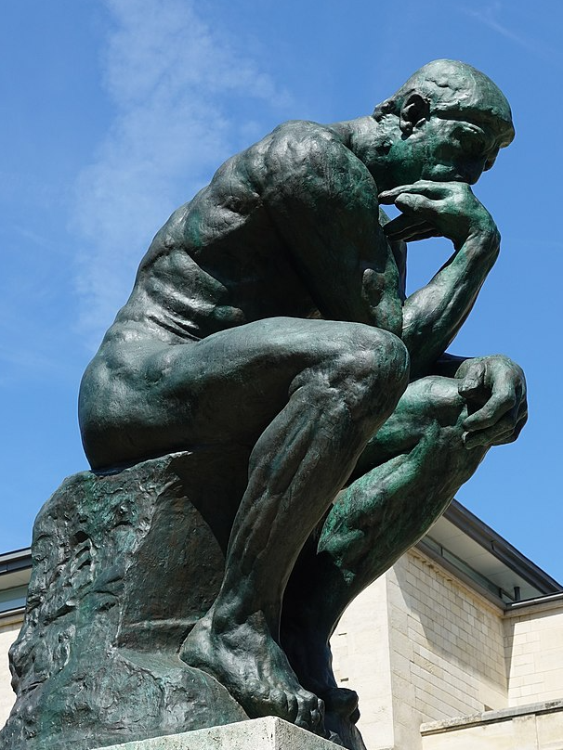
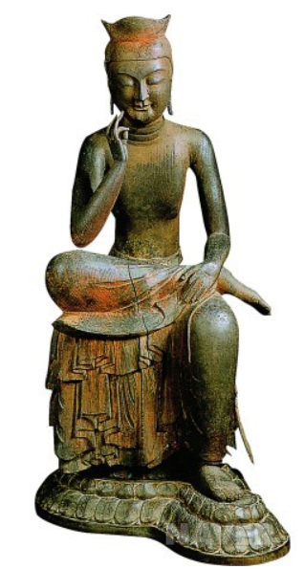
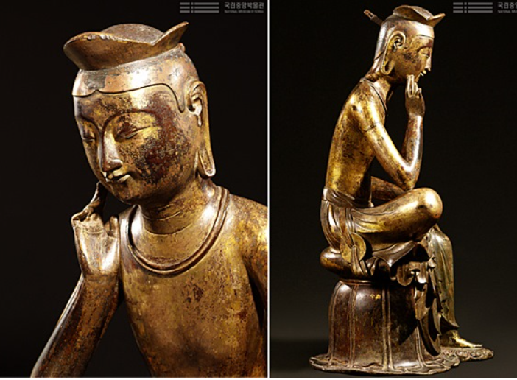
생각의 종말
나는 생각한다. 고로 존재한다.
로댕의 생각하는 인간과
신라 반가사유상 (금동), 국보78
일본 국보1호 반가사유상(목조)
모든 생각은 AI가 대신
살 것, 먹을 것, 볼 것, 여행지
내비게이션이 길찾기
전철노선, 버스노선, 가는길
믿고 순종 vs 자기 고집의 승자는?
나는 생각하지 않는다. 고로 존재한다

Slide 12
지식(知識) Knowledge
“지식에 최대 적은 무지함이 아닙니다. 허황된 지식이죠.”
스티븐 호킹
“지식은 인류를 자유롭게 한다”
훔볼트
컴퓨터의 정의
컴퓨터 Computer, 계산기
전자식 데이터 처리 시스템, EDPS: Electronic Data Processing System
정보처리시스템, Information Processing System, 정보시스템
지식시스템, 인공지능시스템?
상공자원부➔통상산업부➔산업자원부➔지식경제부 ➔ 산업통상자원부➔ ??
이름만 바꾸면 혁신?

Slide 13
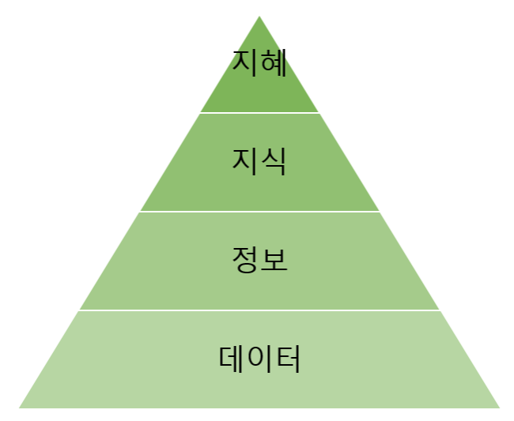
지식(Knowledge)
용어 | 설명 | 예
데이터(data) | 개별적인 사실들을 말한다. Fact라고도 한다. 데이터는 정보처리 시스템의 입력 자료에 해당한다. | 홍길동의 급여가 100만원이다.
정보(information) | 직원들의 평균 급여, 물가지수 등 데이터들을 처리해서 얻어지는 것으로 의사결정에 활용이 가능하다. | 여러 동일한 경력의 평균 급여와 홍길동의 급여를 비교해서 인상여부를 요구하거나 결정할 수 있다.
지식(knowledge) | 직원들의 급여를 결정하는 데 가장 중요한 속성 들의 의사 결정 트리. | 신입 직원의 연봉을 결정하는 데 기준으로 활용한다.
지혜(widsom) | 희소한 고차원적인 지식. 아직 지혜를 자동으로 검색하는 시스템은 없다. 또 지혜를 가진 AI도 없다. | 사필귀정(事必歸正), 인사 관리가 기업 경영에서 가장 중요하다.

Slide 14
지식(Knowledge)
지식의 창고: 도서관
알렉산드리아 도서관: BC220년 전에 20만권의 장서 보유
4세기 로마 황제의 명령으로 불탐 (반기독교 이유)
청나라의 사고전서: 중국 역사의 모든 것
브리태니카 백과사전
미국 의회 도서관, 국회도서관, 국립중앙도서관
지식 vs 상식(Common Sense)
노하우(knowhow), 노웨어(know where), 노와이(know why)
검색불가능한 지식, 코카콜라제조법 펩시콜라와의 대결
초코파이 (오리온) vs 롯데 초코파이
베스트 프랙티스(Best Practice)
일머리, 일을 어떻게 하는게 효율적? 실무 지능 ➔ 선배들로 부터 배우는 게 필요
노기자의 말: 젊은 기자들이 배우려고 하지 않는다.

Slide 15
지식의 유효기간?
왜 토익과 컴퓨터활용능력은 2년인가?
2년 이내에 취득한 성적 제출 요구?
학위(학사, 석사, 박사)
고시 (변호사, 의사, 기술사)
기타 기사, 기능사, 전문자격(공인중개사, 공인회계사 등)
인간은 육식/초식/잡식 동물 ➔ 정보식 동물(infovore)
빵만으로 살수 없다.
일일부독서 구중생형극(一日不讀書口中生荊棘)-안중근
인터넷은 인간의 기본권으로 보장
➔ 인터넷 차단국가들 UN 제재 필요

Slide 16
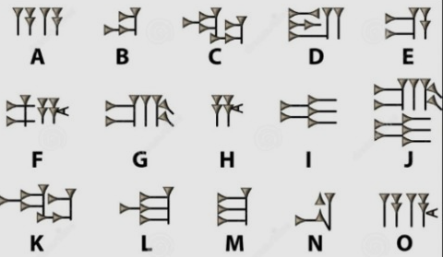
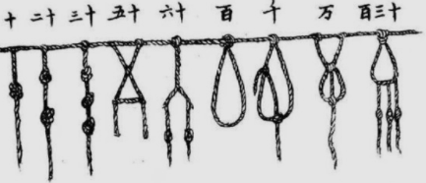
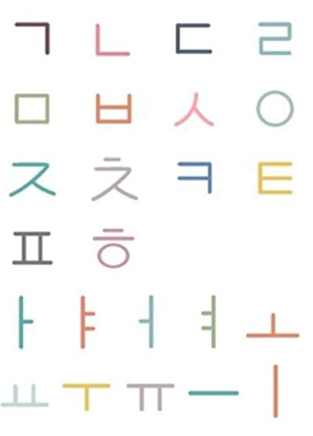
지식의 표현(Representation)
지식의 표현수단: 문자
쐐기문자, 결승문자, 상형문자, 알파벳, 한자, 한글
루쉰 “한자를 없애지 않으면 중국이 멸망할 것이다”
간체, 일본의 고민
의사결정트리(Decision tree)
규칙
온톨로지
문서(Document): 지식 경영(Knowledge Management)
사원들의 지식을 모아서 공유 ➔ 베스트 프랙티스
전 사원의 경쟁력 향상 vs 사원들 평가 하위 10% 해고? (잭 웰치)

Slide 17
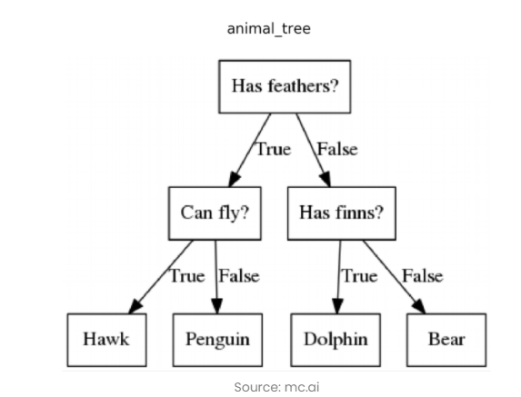
의사결정 트리
계층적 구조
속성(특징)들의 집합
데이터베이스
구조적 데이터에 적합
어느 속성이 클래스(Class)를 결정하는가?
분류(Classification)
레이블을 알아야 함
버섯데이터의 식용여부
암진단 등

Slide 18
규칙 (Rule)
IF-THEN 형식
살인을 하면 사형에 처한다.
IF A=B AND B=C THEN A=C (삼단논법 추론)
추론: 기존의 지식으로 새로운 지식을 유도
의사결정트리 ➔ 규칙으로 변환 가능
IF “Has Feathers” = True AND “Can Fly” = False
THEN Class = Penquin

Slide 19
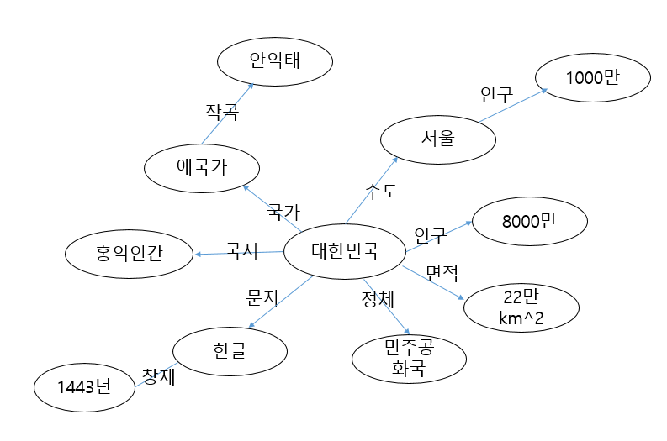
온톨로지(ontology)
개념과 관계를 원과 선으로 표시
관계는 임의로 가능
모든 지식은 트리플(Triple)로 표현가능
개념1, 관계, 개념2
방대한 트리플

Slide 20
프레임(frame) 표현
지식은 정적인 면과 동적인 면을 가짐: 모든 것을 다 표현
객체 지향의 객체와 메소드
종합 지식 표현
규칙, 프로시저, 온톨로지 등
Frame: 엔티티(객체), 속성의 구조화
프레임 상속관계: 계층과 속성상속 ➔ 객체 지향 모델과 유사
1983년 Intellicorp사의 KEE에서 구현
Knowedge Engineering Environment
전문가 시스템 개발도구, LISP Machine에서 동작

Slide 21
지식의 벡터 표현
심볼(기호), 온톨로지의 한계
딥러닝의 등장
단어의 의미는 사전에 있지 않고, 벡터속에 있다.
워드임베딩
단어의 의미는 그 단어가 쓰여진 주변의 단어들이 결정한다.
모든 문장을 학습해서 단어들의 벡터를 저장
신경망속의 가중치(weight) 속에 지식이 저장 ➔ 딥러닝
2000억개의 가중치? 1조개의 가중치?
어떻게 학습할 것인가?

Slide 22
문서와 PDF 형식
문자 ➔ 단어 ➔ 문장 ➔ 문단 ➔ 장/절/문서/책
문서는 가장 일반적인 지식 표현 방법
워드프로세서, 문서편집기의 등장 ➔ DTP의 시대 개막
누구나 책과 논문을 만드는 시대, 프린터로 출력
아래한글의 등장, MS Word로 국제표준화, 구글 문서편집기
프레젠테이션(Presentation)
아이디어의 표현, 간략화된 발표자료
스프레드쉬트(Spreadsheet)
What-If analysis, 수치 데이터 관리

Slide 23
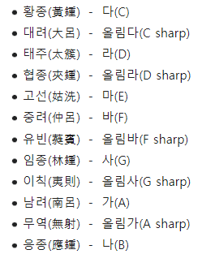
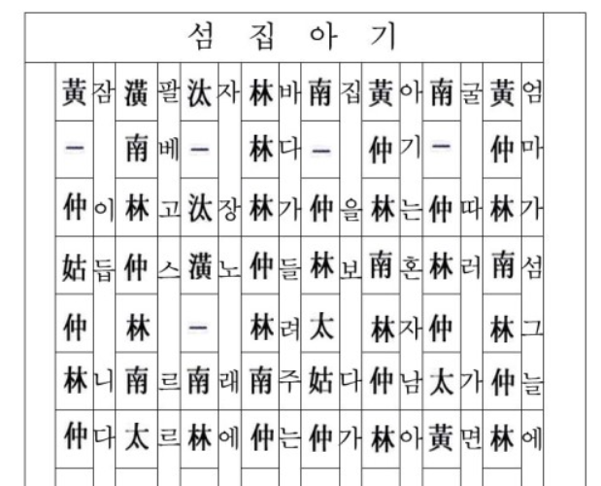
음악(Music)
높이와 길이가 표현되어야 함
높이는 문자 또는 기호(계이름)
길이는?
서양 오선지, 17C
한국: 세종대왕 정간보 (일정간격의 4각형)
음의 높이: 12율

Slide 24
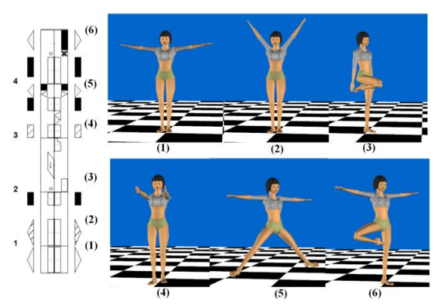
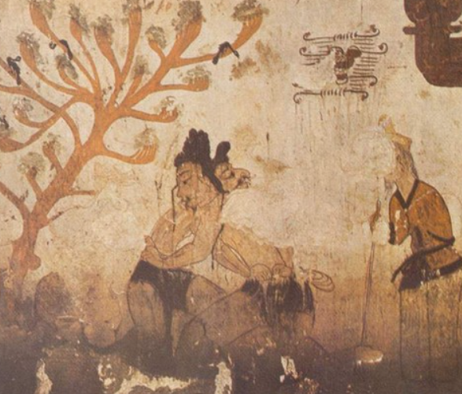
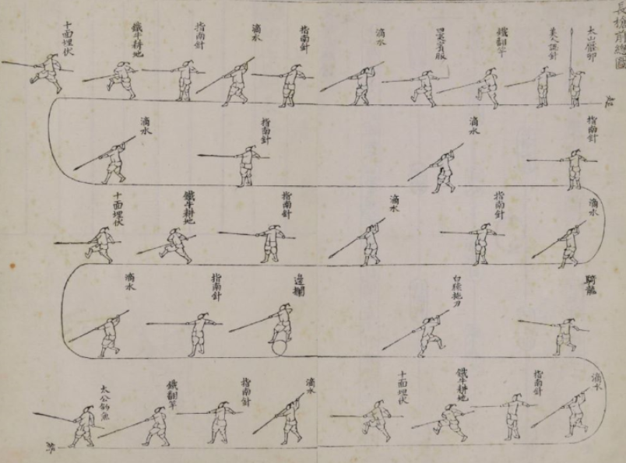
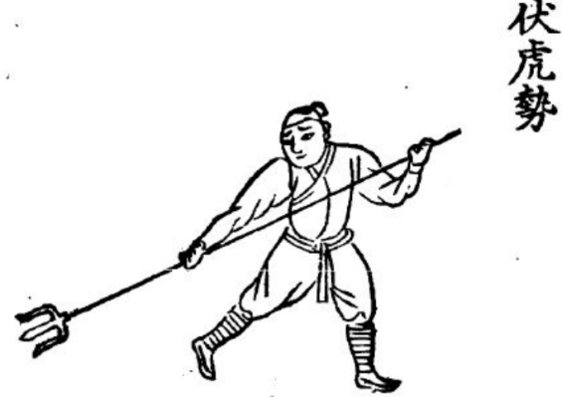
무용과 무술: 그림, 만화
라바노테이션, 1928년
그래픽으로 재현
컴퓨터 동작인식(키네틱스)
무용인식➔ 자동생성
고구려 각저총: 씨름
무예도보통지
1790년 정조
울산 반구대 암각화
고래 사냥

Slide 25
지도
지구를 경도와 위도로 구분, 본초자오선 1883년 지정
위치 정보: GPS, 1983년 대한항공 여객기의 사할린섬 폭파 계기
자이로스코프로 운항 ➔ 오차 상당히 큼, 북극권은 더 심함.
미국이 개방: 10m의 오차
1402년(조선 태종2년) 혼일강리역대국도지도 ]
유럽과 아프리카의 모양과 지명이 표시 ➔ 1488년 희망봉 발견
세계 최고의 세계지도 (아메리카, 호주 제외)
유럽의 세계지도
1154년 알 이드리시 세계지도 (신라 6개섬으로)
유럽, 아프리카가 없음. 메카 중심 아시아대륙

Slide 26
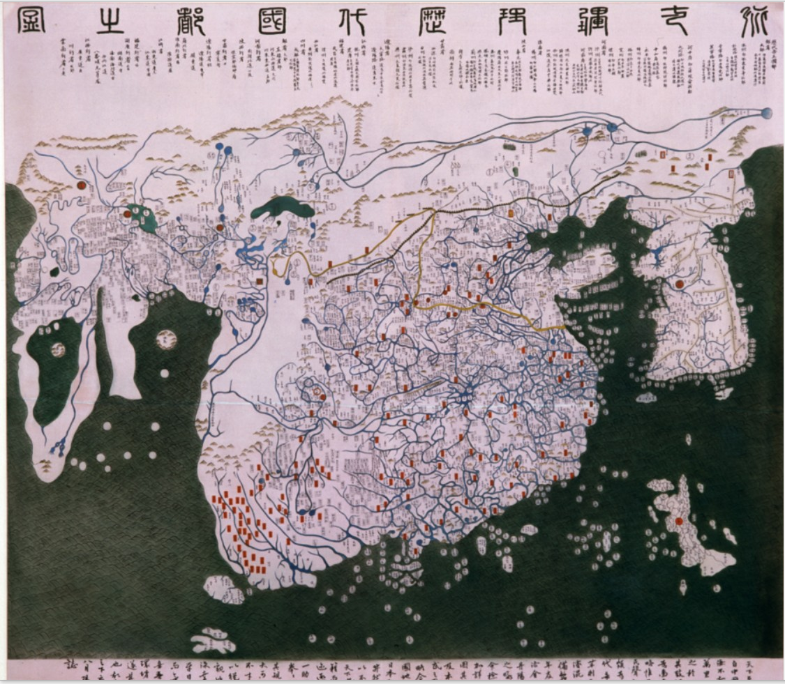
원본은 X
복제본 4개 일본에 현존
아프리카 남단을 돌면 인도에 온다는 것을 알았다.
중국 성교광피도 등 참고 ➔ 현존X
한국과 일본 자세히 표기

Slide 27
지도의 활용
네이버지도 앱
모든 지리정보가 담김 (음식점, 여행지 등)
대중교통 길찾기 (버스 노선, 운행시간, 전철 등)
등산로도 표시
한반도로 제한
구글 지도
세계 지도 ➔ 배낭여행객들의 필수품, 지도 구입X
한국지도는 보안규정에 의해서 “예전 지도＂로 서비스 ➔ 한국에 오는 여행객들 불만
구글 어스(earth)로 세계 여행: 바다, 화성, 달, 우주까지
위치 공유 앱, 택시앱: 택시가 현재 어디오는 지 파악

Slide 28
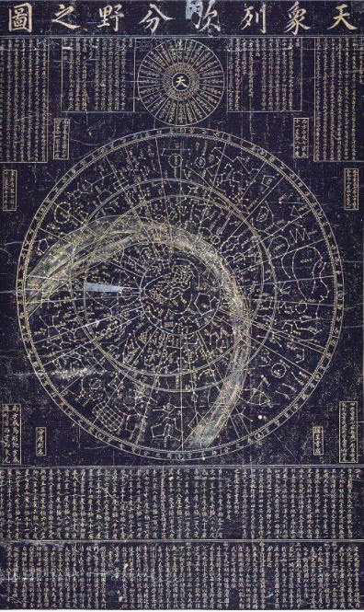
천문지도
천상열차분야지도, 1395년(태조 4년), 국보229호 각석
순우천문도, 1247년 남송 제작, 가장 오래된 석각천문도로 인정
과연 언제 관측된 것인가?
고구려의 위도에서 제작(39도-40도) ➔
천문학자 박창범,
종대부 4개 별자리 ➔ 중국 천문도에 없는 독자적 기록
일본 17C에 천문도 제작 종대부 기록 ➔ 조선 천문도를 참고로 제작.

Slide 29
지식경영시스템의 지식표현 형식
문서, 프레젠테이션, 엑셀 등 모든 형태
지식의 공유 문화 ➔ 조직의 지식 총량이 경쟁력
Adobe PDF(Portable Document Format)
문서를 교환하고 출력하는 형식 ➔ 컴퓨터/OS/SW 등에 호환 ➔ 편리
편집 불가에서 편집기능까지 추가 ➔ 사인 추가 등
Adobe 사 PDF Writer는 유료, PDF Reader는 무료
사실상의 표준으로 (De Facto Standard)

Slide 30
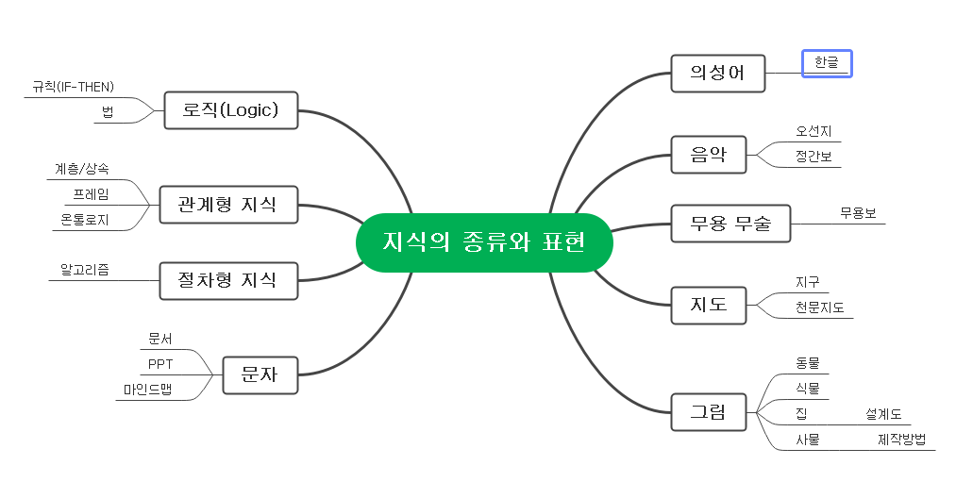
지식의 표현

Slide 31
지식의 전파
제지기술: 채륜 후한서 105년,
도자기 기술: 은/주 시대 시작, 유럽에 1800년이 넘게 소요
유럽 1748년 독일 도자기 제작
화약기술: 고려말 최무선 중국에서 도입 ➔ 자력으로 습득
중국에서 1044년 송나라 초석+유황+숯으로 제조
13C 몽골제국의 유럽 원정에서 전달
나침반(羅針盤): 중동 1232년, 유럽 1190년, 중국: 1세기(?), 11세기 기록
신라 침반: 669년 당나라 신라에 자석을 요청 (삼국사기), 경상도 특산물이 자석
금속활자: 고려(1377년 직지심체요절) ➔ 구텐베르그(1450년)로 전달, 앨 고어 미국 부통령
기록에는 1102년 고려 숙종, 1234년 상정고금예문 (원본 X)

Slide 32
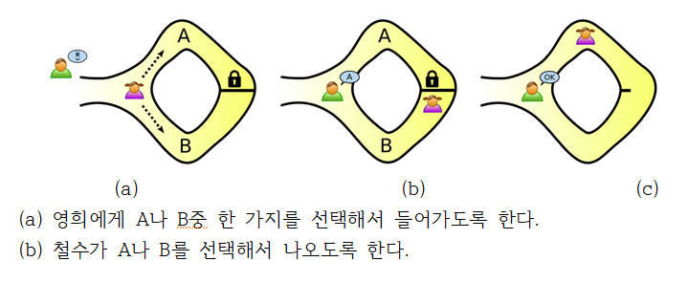
영지식(Zero Knowledge) 증명
정보를 알려주지 않고 자신이 알고 있음을 증명하는 방법
철수는 영희가 비밀번호를 알고있는지 확인하고 싶다.
조건: 비밀번호를 철수에게 알려주기 않는다.
알고 있다는 것을
간접으로 증명
신분증을 보여주지 않고
성인임을 증명
➔ 담배 심부름

